Slide 1
과제 관리 시스템
Secure S/W 설계
Team1
임혜선
조은상
양경석
이수훈
홍명기

Slide 2
Table Of Contents
Introduction
Demo
Current status & Future works

Slide 3
Introduction
- Purpose
- Specs
- Functions

Slide 4
Introduction - purpose
과제 관리 시스템
과제 제출 및 점수 부여 및 확인하는 AIMS2 E-class의 과제 게시판 기능
CIA, OWASP TOP10 을 적용할 수 있는 주제로 선정
: 회원가입, 로그인, 게시판
Notes:
Confidential, Integrity, Availability

Slide 5
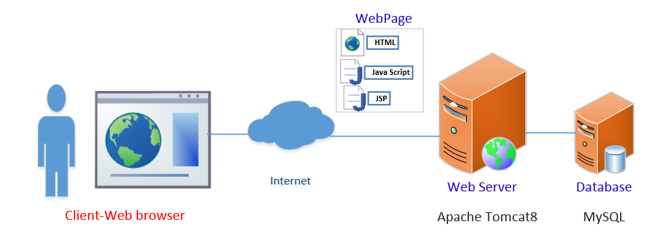
Introduction - Specs
Architecture with specs

Slide 6
Introduction - Functions
회원가입, 회원관리, Log-in/Out
게시판 : 과제 부여, 과제제출, File Upload,
점수부여 / 확인
Access Control : 사용자 권한에 따른 page, data 접근 통제 관리자, 교수, 학생

Slide 7
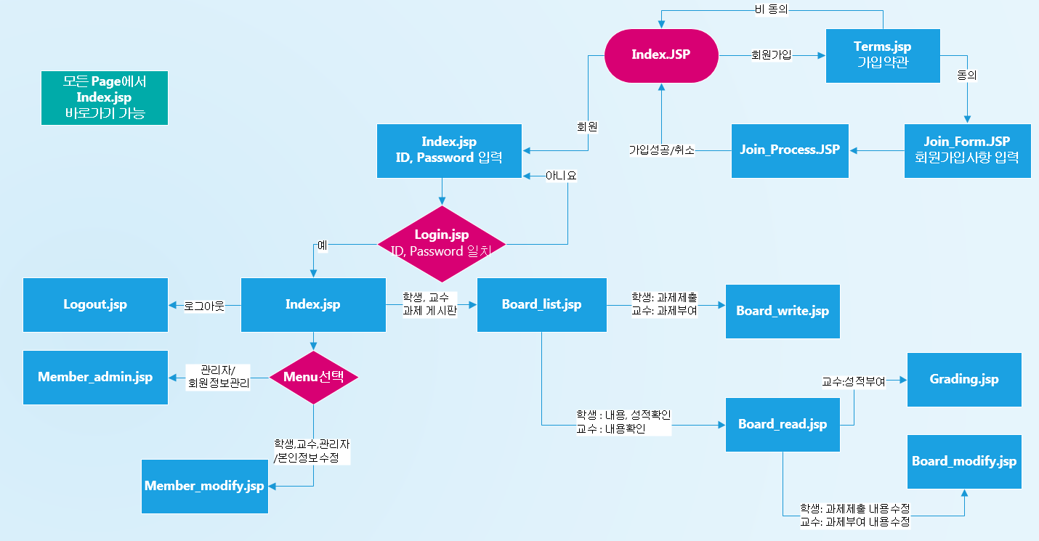
Introduction – Site Map

Slide 8
Demo
http://210.107.197.133:8080/secure/index.jsp

Slide 9
Current Status & Future Works
- 기본 보안 설정
- OWASP 적용

Slide 10
Current Status & Future Works
기본 보안 설정
Password 입력 시, * 로 표시
Password 30일 마다 변경 알림
Password 전송 시, 평문으로 전송 -> 암호화 전송
Password 설정 시, 영문+숫자+특수문자 5-20자 조건만족
Log-In Password 5회 잘못 입력 시, 관리자 통해 초기화
ID체크 : 중복체크 및 알파벳 이외의 특수 문자 입력 불가
DB 접근 : 아이디/비밀번호 하드코딩 -> 별도 로그인 기능 추가

Slide 11
Current Status & Future Works
OWASP 적용 | 적용방법
A1. SQL 인젝션 | ID, Password 입력 창에서 query 문 입력 통제 (입력한 데이터 필터링) 동적 SQL 사용하지 않음. Database의 Error Message 차단
A2. 인증 및 세션관리 취약점 | 로그인 과정 암호화(SSL: Secure Socket Layer) 로그인 후, 10분간 활동 없을 시에 강제 로그아웃 IE 창 닫으면 자동 로그아웃
A3. 크로스 사이트 스크립팅 A8. 크로스 사이트 변조 요청 | 입력한 데이터 Filtering (스크립트 실행 금지) 입력 값 검증 및 치환(게시판) 게시판 file upload 시 upload file 형식규제
A4. 취약한 직접 객체 참조 | 주소 직접 입력 통합 관리자 페이지 접속 차단 및 일반적인 관리자 페이지명 사용 금지, Post 방식사용 웹 페이지 강제 입력 시 세션 체크하여 권한 확인
A6. 민감 데이터 노출 | 중요 Data -> Password, e-mail, 전화번호 암호화
A7. 기능 수준의 접근통제 누락 | 사용자 권한에 따른 페이지 접속 여부
Notes:
A1. SQL 인젝션
A2. 인증 및 세션관리 취약점
A3. 크로스 사이트 스크립팅, A8. 크로스 사이트 변조요청 (Cross-site Request Forgery)
A4. 취약한 직접 객체 참조
A6. 민감 데이터 노출
A7. 기능 수준의 접근통제 누락

Slide 12
Q & A

